Slide 1
Mã bài: NUM2003
Mức độ: TB

Slide 2
Kiểm tra số chính phương

Slide 3

ĐỀ BÀI
Bình phương của một số tự nhiên sẽ là một số chính phương.
Cho số tự nhiên N. Em hãy viết chương trình kiểm tra xem N có phải là số chính phương hay không. Hiển thị lên màn hình “YES” nếu N là số chính phương, ngược lại hiển thị “NO”.
Dữ liệu: Số tự nhiên N trong 1 lần nhập (1 ≤ N ≤ 1000000).
Kết quả: Hiển thị đáp án lên màn hình.
Ví dụ:
Dữ liệu | Kết quả | Giải thích
8 | NO | 8 không phải là số chính phương.
9 | YES | 3^2 = 9 là số chính phương.
Nguồn: ICANTECH
Notes:
Bo tròn bằng cách sử dụng công cụ Crop to Shape hoặc tạo Shape rồi chuột phải chọn Fill > Picture

Slide 4
HƯỚNG DẪN
Ta thực hiện 2 bước:
1
Lấy dữ liệu đầu vào
2
Kiểm tra số chính phương cho n

Slide 5
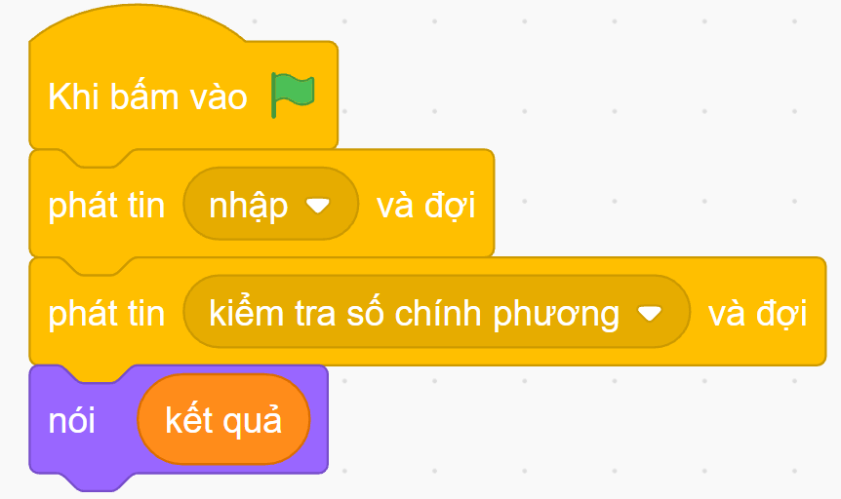
HƯỚNG DẪN LẬP TRÌNH CHƯƠNG TRÌNH CHÍNH
Tạo tin "nhập" cho bước 1. Tạo tin "kiểm tra số chính phương" cho bước 2.
Em hãy ghép các khối lệnh và thực hiện lần lượt các bước trên để hoàn thành chương trình.
Tiếp theo, chúng ta sẽ học cách lập trình khi nhận các tin "nhập" và "kiểm tra số chính phương".

Slide 6
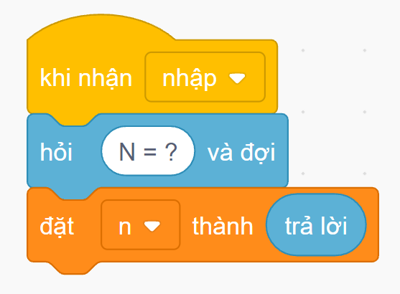
BƯỚC 1: LẤY DỮ LIỆU ĐẦU VÀO
Tạo biến n để lưu giá trị của N.
Thực hiện nhập dữ liệu.

Slide 7
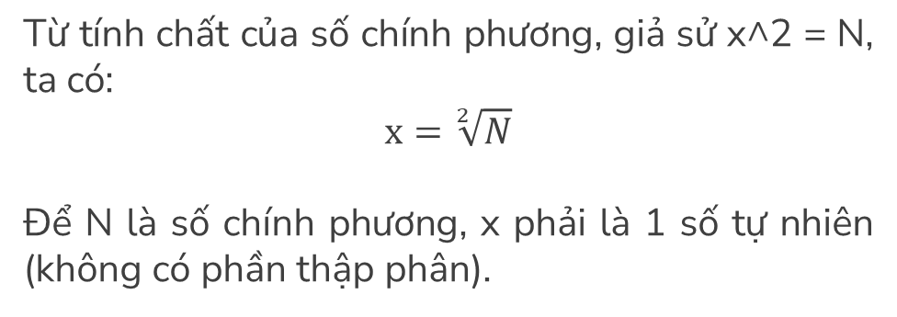
BƯỚC 2: KIỂM TRA SỐ CHÍNH PHƯƠNG CHO N
Từ tính chất của số chính phương, giả sử x^2 = N, ta có:
$$x=\sqrt[2]{N}$$
Để N là số chính phương, x phải là 1 số tự nhiên (không có phần thập phân).
Em hãy tự lập trình dựa vào gợi ý trên và xem đáp án ở slide tiếp theo.

Slide 8
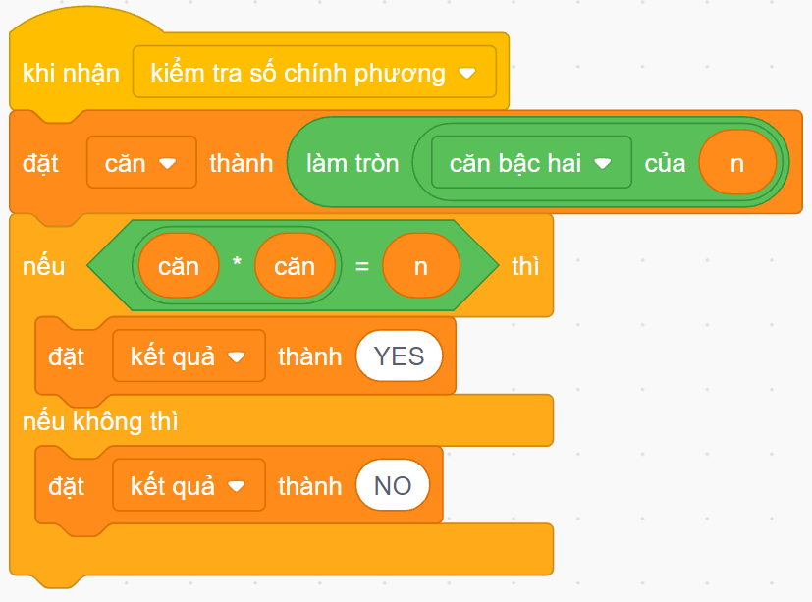
BƯỚC 2: KIỂM TRA SỐ CHÍNH PHƯƠNG CHO N
Đầu tiên, ta tính giá trị làm tròn của căn bậc 2 của N.
Nếu bình phương của giá trị này bằng với N, chứng tỏ căn bậc 2 của N là 1 số tự nhiên.
=> N là số chính phương.

Slide 9
Thông tin liên hệ:
Email
Hotline

